Slide 1
Проект летних площадок
Выполнили:
Гончарова О.В
Ченцова А.В

Slide 2
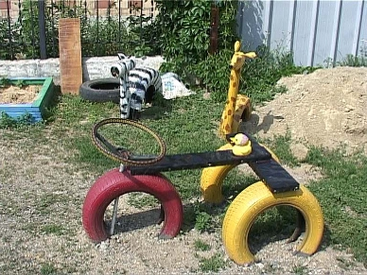
Уголок «Велосипедный тренажер

Slide 3
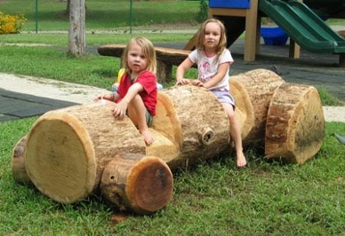
Уголок «Мы едем на машине»

Slide 4
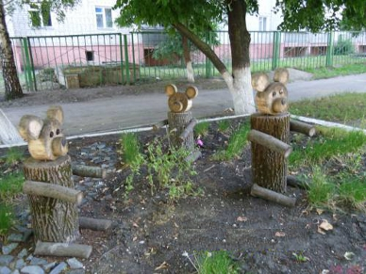
«В гостях у 3 медведей»-спортивный уголок

Slide 5
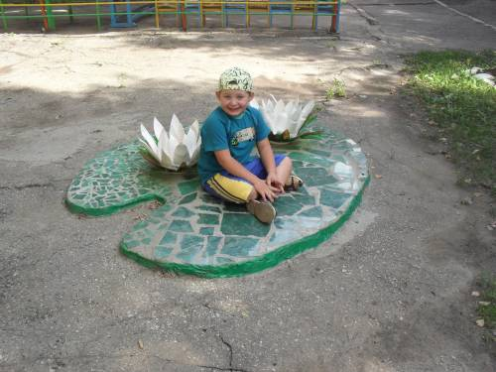
Уголок природы «Кувшинка»

